Slide 1
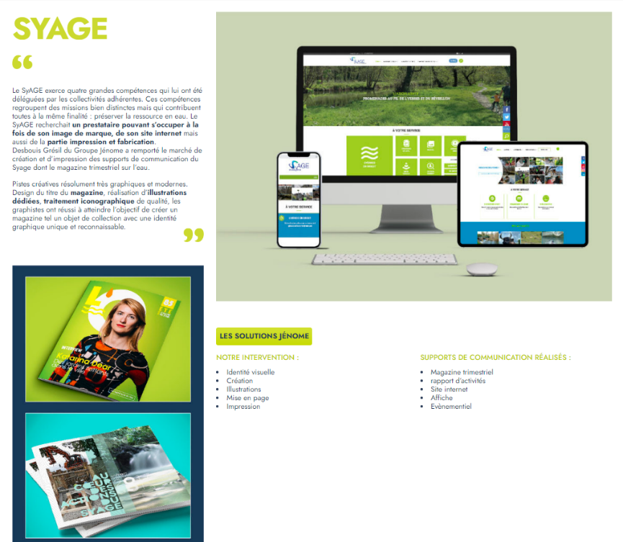
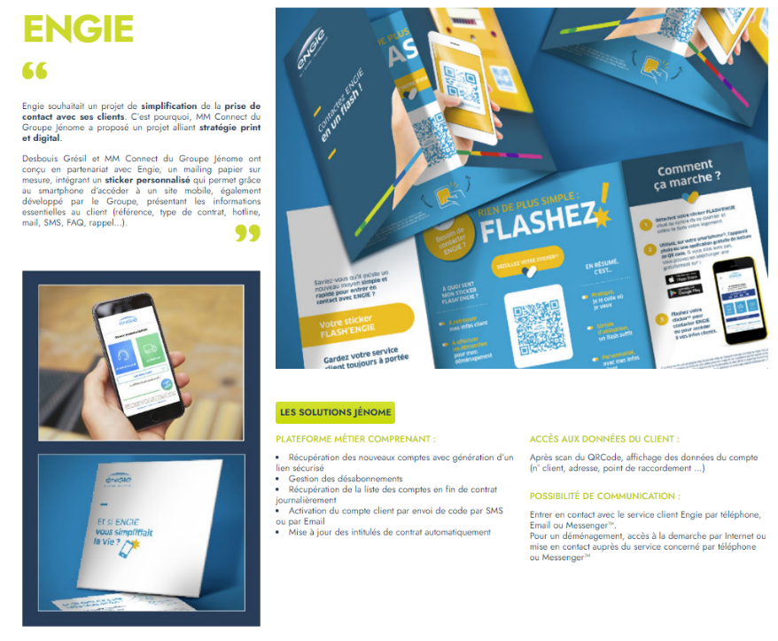

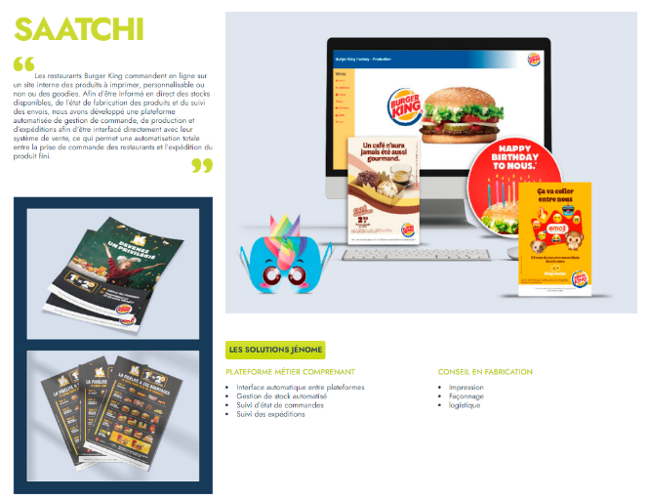
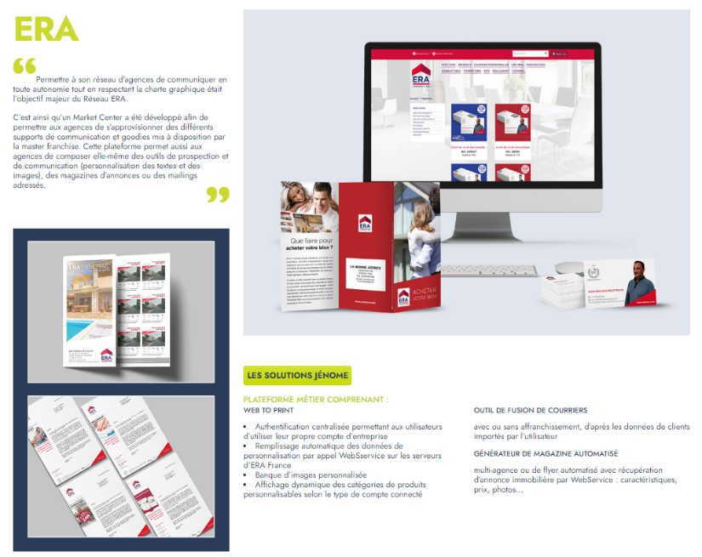
NOTRE PARTENAIRE SOCIAL ET SOLIDAIRE
R&D
NOS MOYENS R&D D’ÉTUDE ET DE RECHERCHE DESBOUIS-GRÉSIL GROUPE JÉNOME SONT INTÉGRÉS À NOTRE STUDIO QUI A RÉALISÉ LES DÉVELOPPEMENTS POUR SYAGE, ENGIE, BURGER KING ET ERA EN EXEMPLES SUR CETTE PRÉSENTATION.

